Slide 1
Trapetzförmiges Geschwindigkeitsprofil

Slide 2
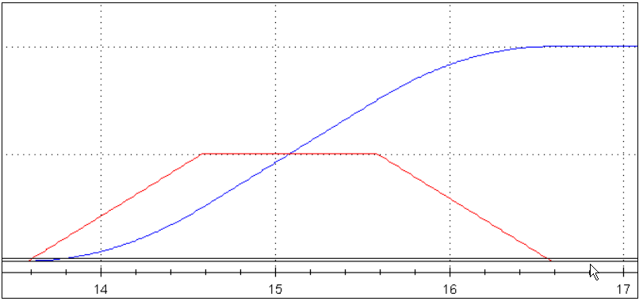
Aufgabenstellung
S(t)
Solldistanz
V(t)
Vcurr
a-brems
t-brems
Der Roboter soll eine Solldistanz fahren.
Die Distanz soll mit einem Geschwindigkeitsprofil
mit Beschleunigungs, Halte, und Bremsphase gefahren werden.

Slide 3
Software Architektur
uC
500Hz ISR
SetAccel()
Speed Profile Calculator
Stepper ISR
{
S++
}
Speed/Frequency
Stepper
Driver
+
Motor
SetVmax()
Stepper Pulses
Timer-32
DriveDistance(aDist )
Driven Distance

Slide 4
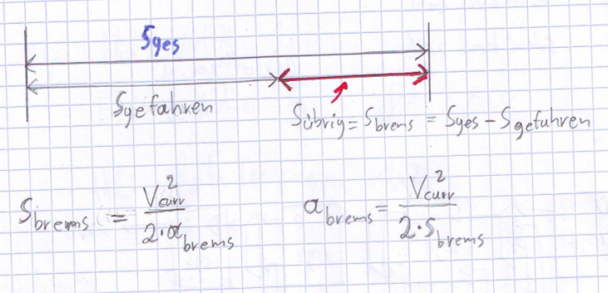
Algorithmus
Der Speed-Profile-Calcualtor berechnet in jedem Abtastschritt einen neuen V-wert.
Die Parameter A-beschl., A-brems, Vmax werden dem Calculator beim Start übergeben.
Der verbleibende Bremsweg S-brems ist in jedem Abtastschritt bekannt.
Dadurch kann in jedem Abtastschritt die momentan nötige
Bremsbeschleunigung A-brems berechnet werden.
In dem Moment in dem A-brems die gewünschte Bremsbeschleunigung überschreitet
wird die Bremsphase des Geschwindigkeitsprofils eingeleitet.

Slide 5
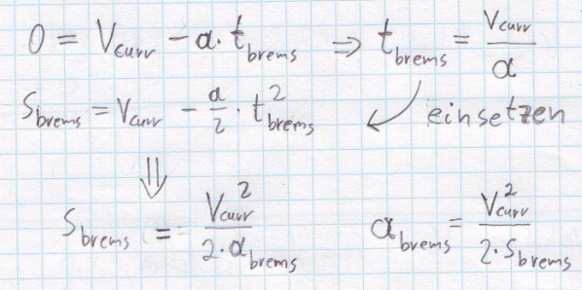
Ableitung der Bremsweg-Formel
*t

Slide 6
Beispiel: Labyrinth-Längen erkunden
Im ersten Lauf werden die Längen der Labyrinth-Abschnitte erkundet.
Der Roboter kann noch nicht mit Vmax fahren da als Sbrems nur der
Abstand zw. Liniensensor und Rädern zur Verfügung steht.
Im 2ten Lauf werden die nun bekannten Distanzen der Labyrinth-Abschnitte
benutzt um den Roboter mit dem Geschwindigkeitsprofil optimal schnell
fahren zu lassen.
Wenn die Distanz bekannt ist kann der Bremsvorgang zum richtigen Zeitpunkt
gestartet werden.

Slide 7
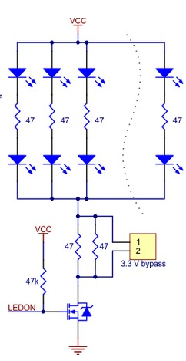
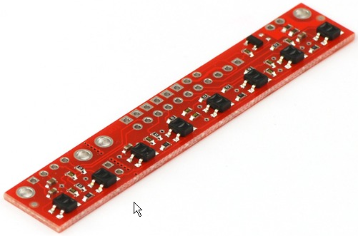
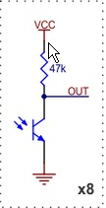
Liniensensor www.pololu.com

Slide 8
Liniensensor Signalverarbeitung
6 analoge Signale als Maß dafür wie genau sich einer der Sensoren über
einer Linie befindet.
Sensoren müssen kalibriert werden, damit alle 6 dasselbe Weiss und dasselbe Schwarz Signal liefern.
Eine SW Abfrage wie if( SensorValue>300 ) muss bei allen Untergrund
und Beleuchtungsverhältnissen zur selben Reaktion des Roboters führen
Die 6 kalibrierten Einzelsignale werden zu Erkennung von Kreuzungen
( Links, Rechts, T-Kreuzung ) im Labyrinth verwendet.
Aus den 6 gewichteten Einzelsignalen wird ein Steuersignal als Maß
für die Abweichung von der Mittelline gebildet.
TP-Filtern und differenzieren des Steuersignals für den D-Anteil des
PD-Reglers zum Linienfolgen

Slide 9

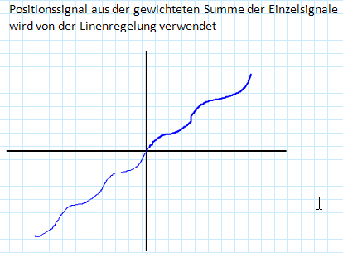
Berechnung des Steuersignals
x -4
x -2
x -1
x 1
x 2
x 4

Slide 10
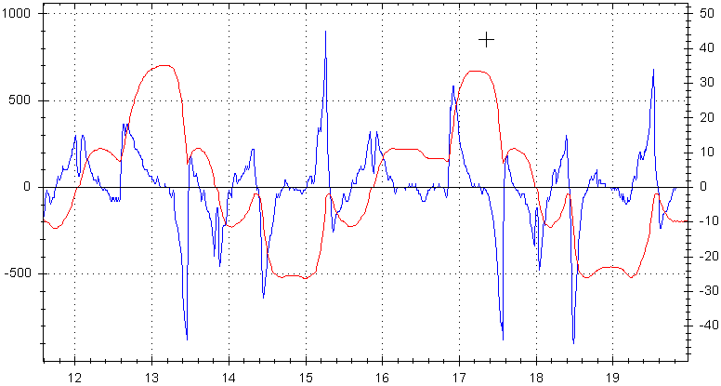
Positionssignal und erste Ableitung

Slide 11
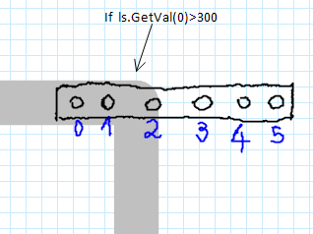
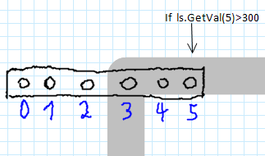
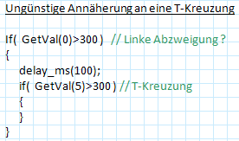
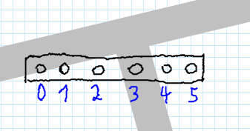
Erkennen von Kreuzungen

Slide 12
Beispiele zum Liniensensor
Der Kalibriervorgang
Sensorsignale als Balkengrafik
Steuersignal und 1ste Ableitung
Test des PD-Reglers
Micromouse2 auf einem sehr kurvigen Linienkurs
Micromouse2 in einem Labyrinth

Slide 13
Labyrinth mit der linke Hand an der Wand Regel lösen
In einem Labyrinth welches keine Schleifen enthält kann man den Ausgang
finden indem man das Labyrinth so entlang geht, das die linke Hand immer
an der Wand entlang streift.
Regeln für linke Hand an der Wand für ein Linien- Labyrinth:
Links fahren
Links fahren
Geradeaus fahren
Rechts fahren

Slide 14
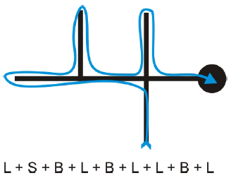
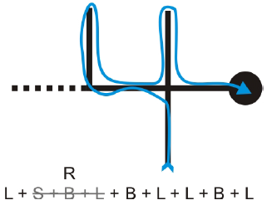
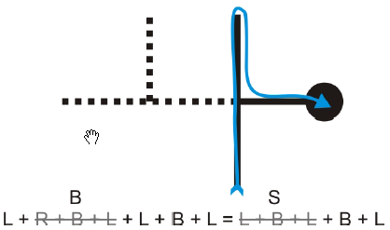
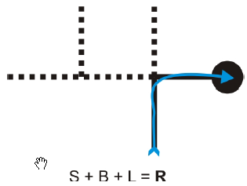
Labyrinth kürzen
Mithilfe von linke Hand an der Wand wird eine Map angelegt.
Dann werden alle Sackgassen ( auch mehrfache ) gekürzt.
Übrig bleibt ein optimal kurzer Weg zum Ziel.

